Slide 1





程序设计基础(C语言)与安全
任课老师：赵奎 赵辉 方智阳
网络空间安全学院
2021级

Slide 2


《程序设计基础与安全》
安全项目
1. 实验说明的进一步解读
2. 实验源代码的初步分析和提示
3. 实验的部分演示
之一
Key Finding
原名
Decoding
Notes:
To be done :第几讲

Slide 3
《程序设计基础与安全》
安全项目
1. 实验说明的进一步解读
2. 实验源代码的初步分析和提示
3. 实验的部分演示
之一
Key Finding
原名
Decoding
Notes:
To be done :第几讲

Slide 4
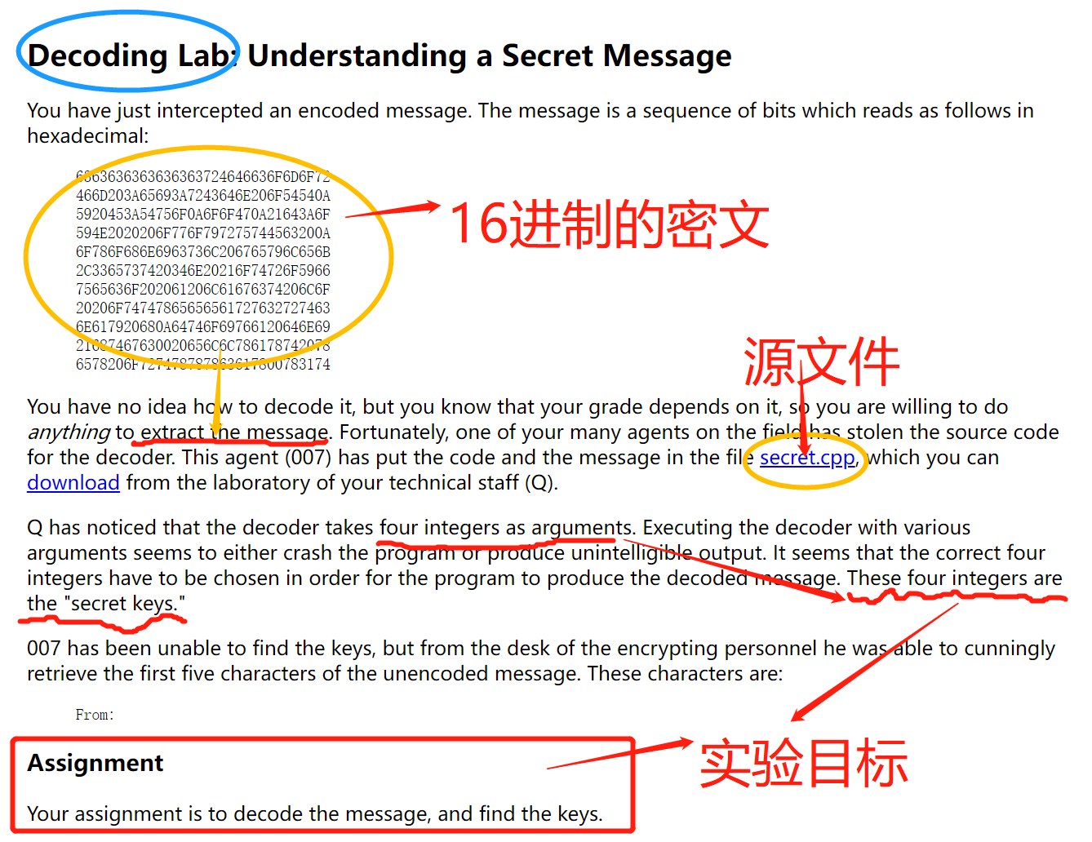
《程序设计基础与安全》
安全项目
1. 实验说明的进一步解读：基本信息
1 ) Story：007/Q/…
2) 术语：密文/密钥/明文
备注：明文是“From:”打头
3) 实验材料：源代码/某个IDE
推荐使用VC6或者VS
4) 实验目标：找到四个密钥key（int）
之一
Key Finding
原名
Decoding
Notes:
To be done :第几讲

Slide 5
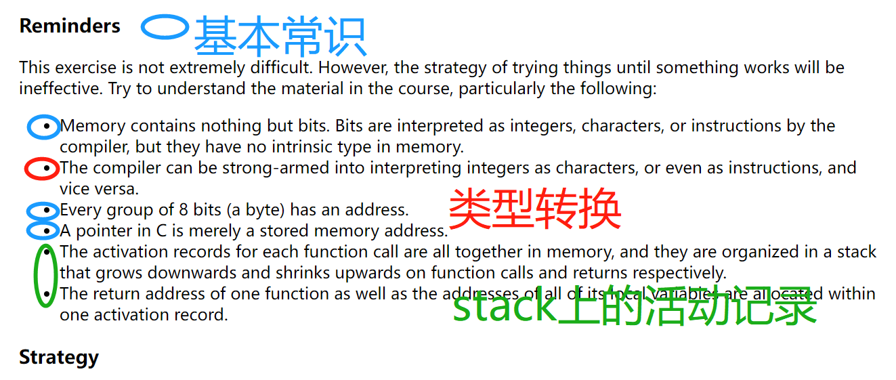
《程序设计基础与安全》
安全项目
1. 实验说明的进一步解读：提示
1) 基本常识：关于Memory中的数据/变量和代码的存储
2) 类型转换：自动/隐式 and 强制/显式
3) stack
【关键点】
之一
Key Finding
原名
Decoding
Notes:
To be done :第几讲

Slide 6
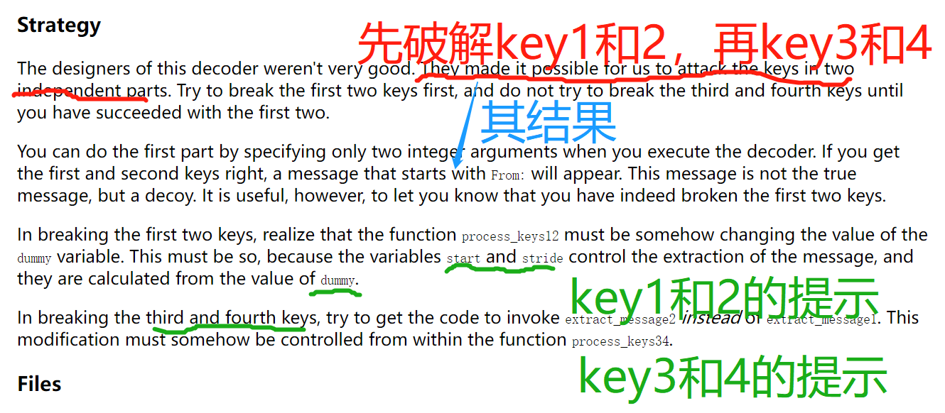
《程序设计基础与安全》
安全项目
1. 实验说明的进一步解读
Key1和2（三个整数）先破解，再key2和4（两个函数）
之一
Key Finding
原名
Decoding
Notes:
To be done :第几讲

Slide 7
《程序设计基础与安全》
安全项目
1. 实验说明的进一步解读
2. 实验源代码的初步分析和提示
3. 实验的部分演示
之一
Key Finding
原名
Decoding
Notes:
To be done :第几讲

Slide 8
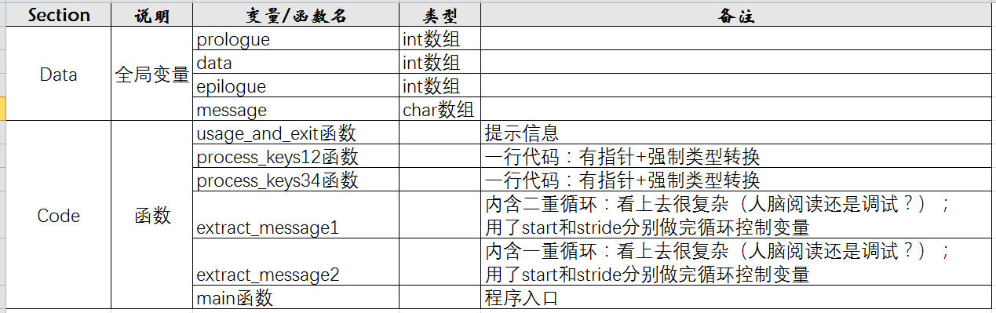
《程序设计基础与安全》
安全项目
2. 实验源代码的初步分析和提示
代码结构剖析：【数据（全局数据）和代码】
之一
Key Finding
原名
Decoding
备注：不能修改程序的源代码
Notes:
To be done :第几讲

Slide 9
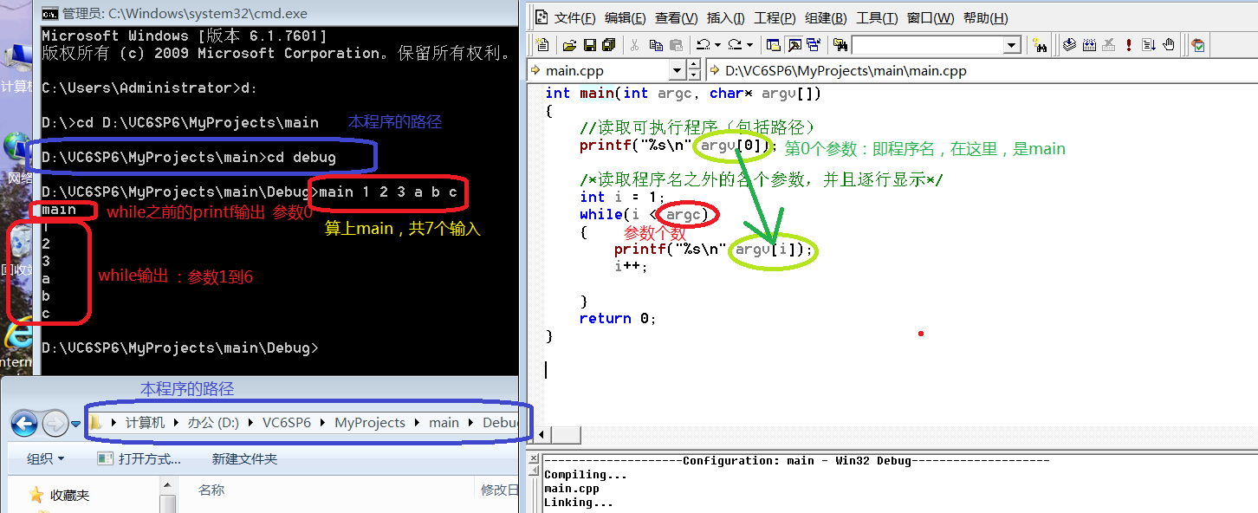
《程序设计基础与安全》
安全项目
2. 实验源代码的初步分析和提示
main函数的两个参数：【举例说明】
之一
Key Finding
原名
Decoding
参考资料：c语言中命令行参数argc,argv[]详解：https://www.cnblogs.com/yanglai/p/6927151.html
Notes:
To be done :第几讲

Slide 10
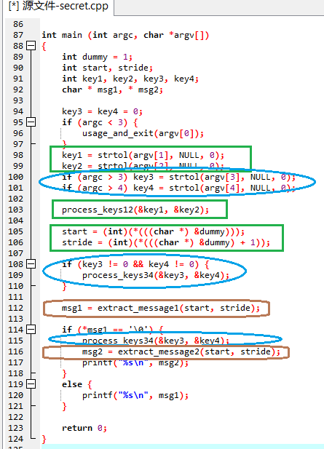
《程序设计基础与安全》
安全项目
2. 实验源代码的初步分析和提示
Key1和2的关键代码：
绿色框所示
之一
Key Finding
原名
Decoding
Notes:
To be done :第几讲

Slide 11
《程序设计基础与安全》
安全项目
2. 实验源代码的初步分析和提示
Key3和4的关键代码：
蓝色框所示
之一
Key Finding
原名
Decoding
Notes:
To be done :第几讲

Slide 12
《程序设计基础与安全》
安全项目
1. 实验说明的进一步解读
2. 实验源代码的初步分析和提示
3. 实验的部分演示
之一
Key Finding
原名
Decoding
Notes:
To be done :第几讲

Slide 13
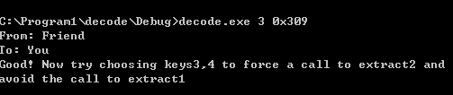
《程序设计基础与安全》
安全项目
3. 实验的部分演示
之一
Key Finding
第一阶段：如果找到了正确的key1和key2，则显示如上的界面（内含第二阶段的提示）
原名
Decoding
Notes:
To be done :第几讲

Slide 14
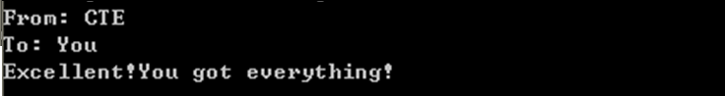
《程序设计基础与安全》
安全项目
3. 实验的部分演示
之一
Key Finding
第二阶段：如果找到了正确的key3和key4，则显示如上的界面（意味着大功告成）
原名
Decoding
Notes:
To be done :第几讲

